Slide 1
.HUNT(dotHunt) Sebuah Role-Playing Game Berbasis Teks
Oleh:
Irfan Budi Satria (1606908312)
Edgar Dimas Isaadrazak (1606908520)

Slide 2
Tentang dotHunt
The Idea
Menyadari bahwa perintah console sederhana yang ditulis dalam C sudah cukup mumpuni untuk membuat permainan video, kami mengambil tema Role-Playing Game (RPG), yakni permainan dimana pemain menjadi karakter utama dalam suatu cerita. RPG umumnya memadukan alur cerita yang cukup kompleks dengan sistim pertarungan. Kami mengambil inspirasi dari RPG terkenal seperti Final Fantasy dan Dragon Quest.
Overview
dotHunt dikembangkan dalam bahasa C guna memenuhi tugas Proyek Akhir Mata Kuliah Dasar Komputer, Jurusan Teknik Elektro, tahun 2018.
Pemain akan mengambil peran sebagai seorang mahasiswa, yang bersama 3 orang temannya melawan serangan Cyberterrorist yang ingin menguasai sistem jaringan global. Tujuan dari game ini adalah untuk memecahkan misteri serangan teroris.

Slide 3
Tentang dotHunt
The Code
dotHunt ditulis menggunakan metode Modular Programming, yang artinya program tidak seluruhnya berada dalam satu source file.
Program dotHunt terdiri dari:
main.c – berisi cerita, metode/fungsi UI dan battle
textEngine.h – berisi metode dan fungsi untuk efek teks dan dialog
gfxEngine.h – berisi metode pemanggilan gambar ASCII
controlEngine.h – berisi metode dan variable pengontrolan menggunakan keyboard

Slide 4
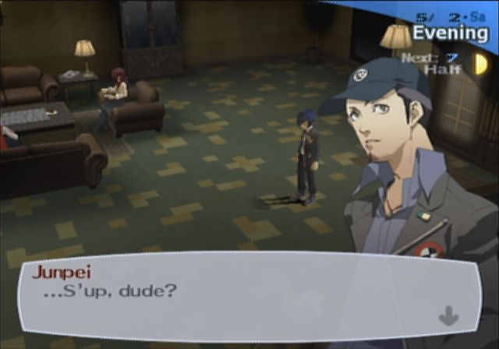
1. Kompleksitas Masalah: Elemen-Elemen RPG
A. Sistem Dialog
Umumnya permainan RPG memiliki cerita yang cukup kompleks, dan disampaikan dalam bentuk interaksi karakter.
Berikut merupakan contoh system dialog dari permainan berjudul “Persona 3”.
Latar
Karakter yang berbicara
Nama karakter yang berbicara
Dialog

Slide 5
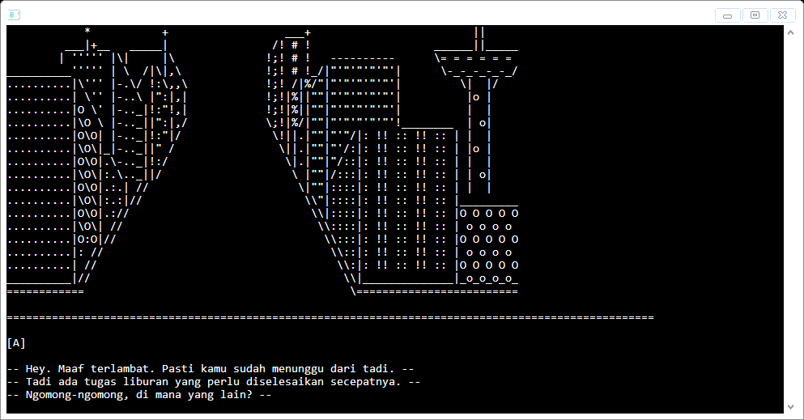
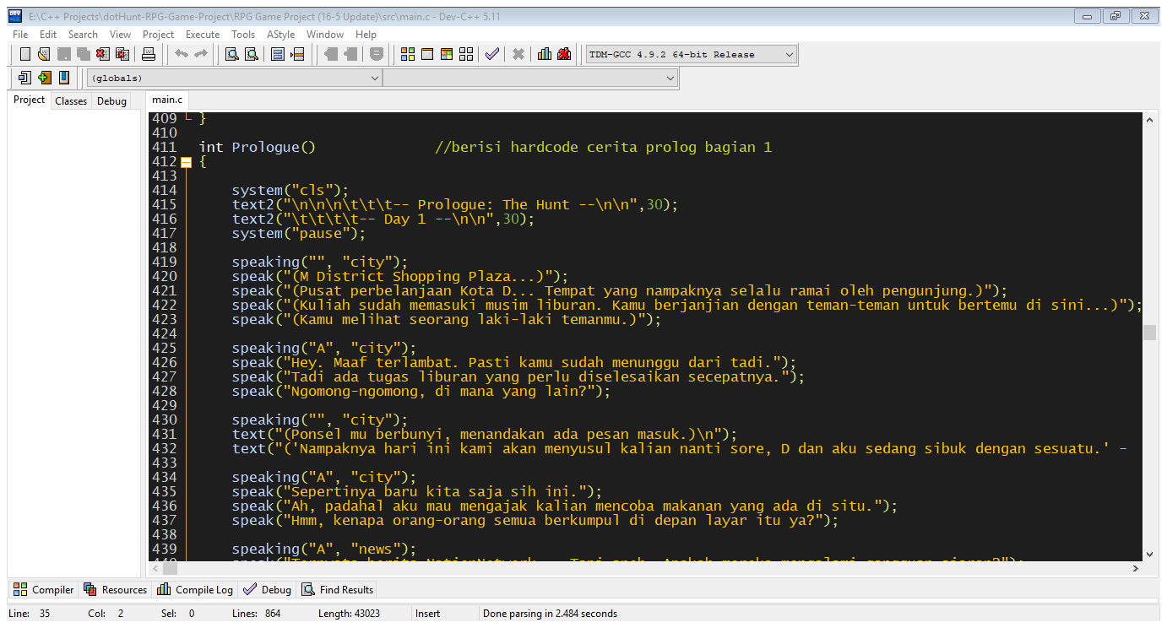
1. Kompleksitas Masalah: Elemen-Elemen RPG
A. Sistem Dialog
Hasil rekreasi elemen system dialog dalam dotHunt:
Metode text dan speak/speaking akan dijelaskan di bagian tersendiri
Latar
Nama karakter yang berbicara
Dialog

Slide 6
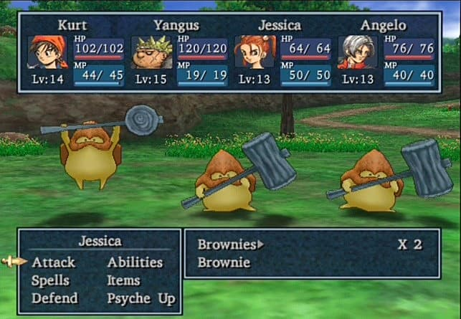
1. Kompleksitas Masalah: Elemen-Elemen RPG
B. Sistem Pertarungan
Dalam permainan RPG, dikenal sistem pertarungan bergilir atau “turn-based”.
Tokoh pemain dan musuh secara bergantian saling menyerang hingga ada yang kalah. Tokoh pemain dan musuh dapat menggunakan perintah-perintah seperti “Serang”, “Bertahan”, “Jurus” dan sebagainya.
Berikut merupakan contoh system pertarungan dari permainan berjudul “Dragon Quest 8”.
Tokoh Pemain
Musuh
Perintah/Input user

Slide 7
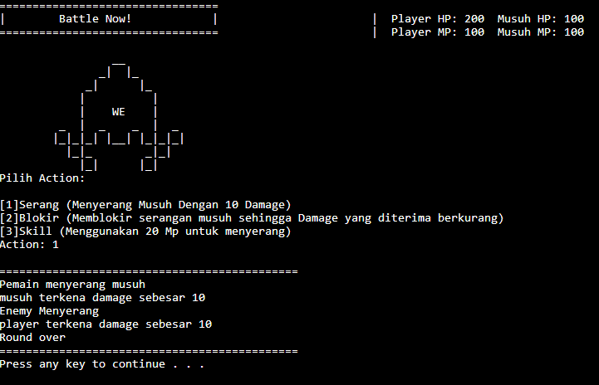
1. Kompleksitas Masalah: Elemen-Elemen RPG
B. Sistem Pertarungan
Hasil rekreasi elemen system dialog dalam dotHunt:
Kode untuk system pertartungan cukup kompleks dan akan dijelaskan dalam Bagian tersendiri, Battle Mechanic.
Informasi Pemain
Musuh
Perintah/Input User

Slide 8
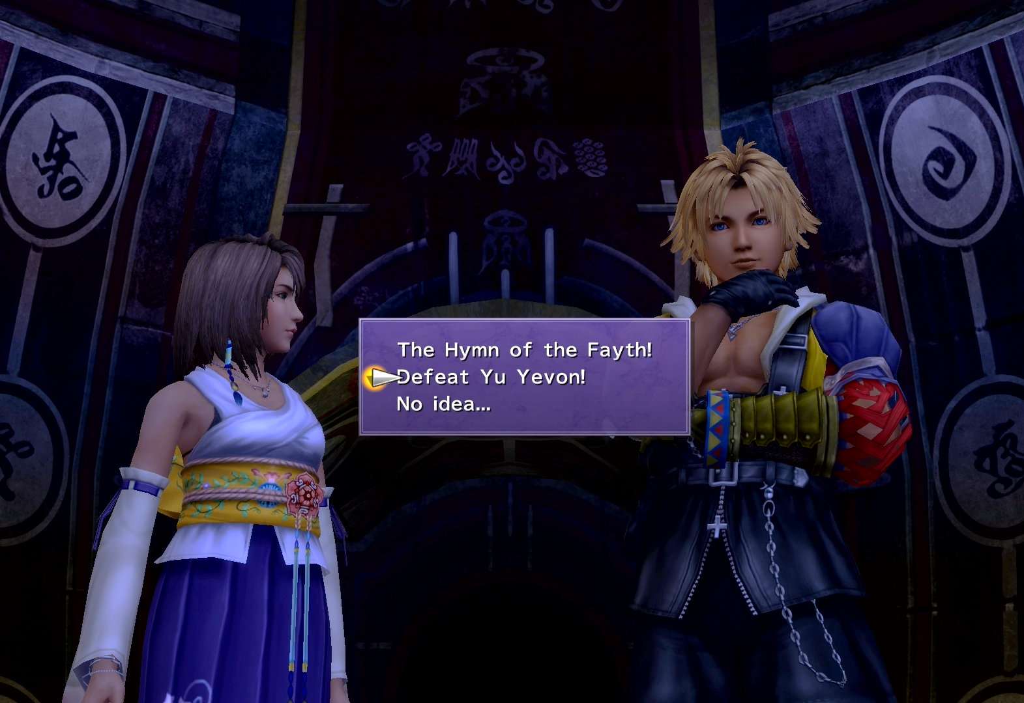
1. Kompleksitas Masalah: Elemen-Elemen RPG
C. Pemilihan Keputusan
Salah satu elemen terpenting dari permainan RPG adalah pemain sebagai karakter utama dapat menentukan keputusan-keputusan sendiri, dengan atau tanpa konsekuensi.
Berikut adalah contoh adegan pengambilan keputusan dalam permainan “Final Fantasy X”.
Memilih 1 dari 2 keputusan

Slide 9
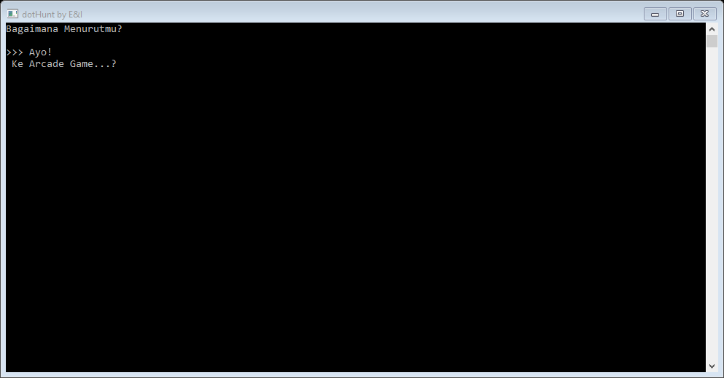
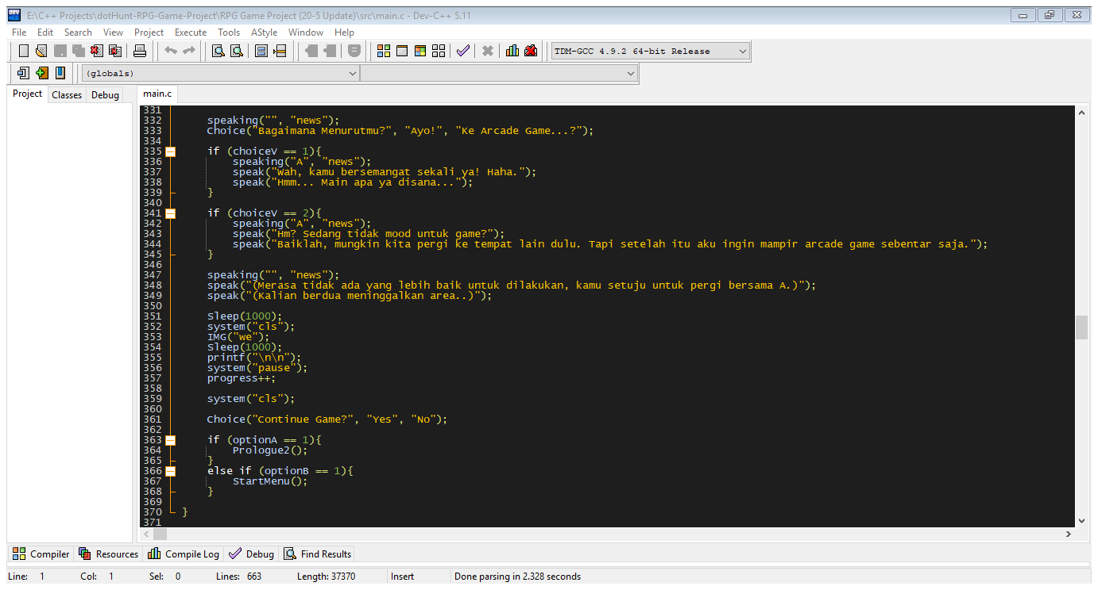
1. Kompleksitas Masalah: Elemen-Elemen RPG
C. Pemilihan Keputusan
Hasil rekreasi dalam dotHunt:
Memilih 1 dari 2 keputusan

Slide 10
2. Orisinalitas
dotHunt merupakan permainan RPG yang ditulis oleh Irfan Budi Satria dan Edgar Dimas Isaadrazak, dengan mengambil banyak referensi dari elemen permainan RPG khas Jepang, seperti judul-judul yang disebutkan pada bagian sebelumnya.
Dalam membuat permainan ini, kami menggunakan asset berupa gambar-gambar ASCII dari tautan www.asciiart.eu.
Gambar-gambar ASCII yang digunakan merupakan milik dari www.asciiart.eu dan tidak digunakan untuk tujuan komersialisasi.
Semua sumber referensi kode yang digunakan kami lampirkan pada akhir presentasi.

Slide 11
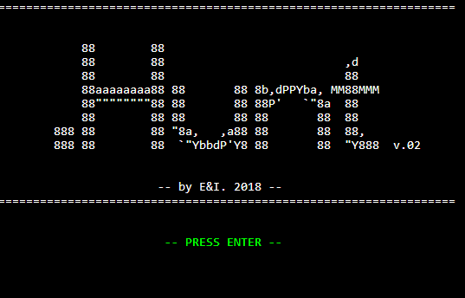
3a. Judul Program
Berikut merupakan Title Screen atau menu judul.
Tidak ada yang spesial mengenai menu ini, kecuali pemain harus menekan ENTER untuk dapat lanjut ke menu utama.
Tulisan .Hunt dibuat dengan generator teks ASCII yang tersedia pada tautan berikut:
http://patorjk.com/software/taag/

Slide 12
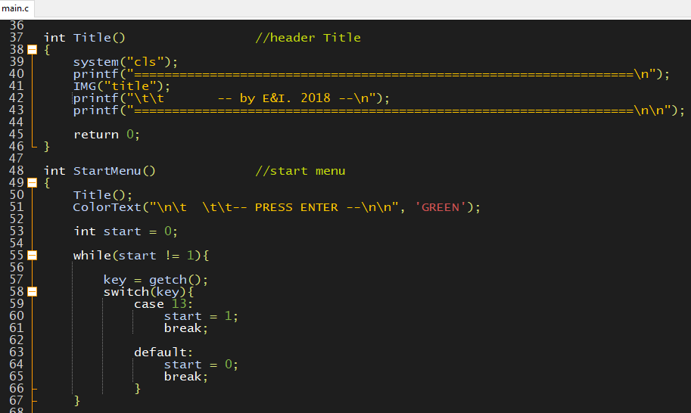
3a. Judul Program (Source Code)

Slide 13
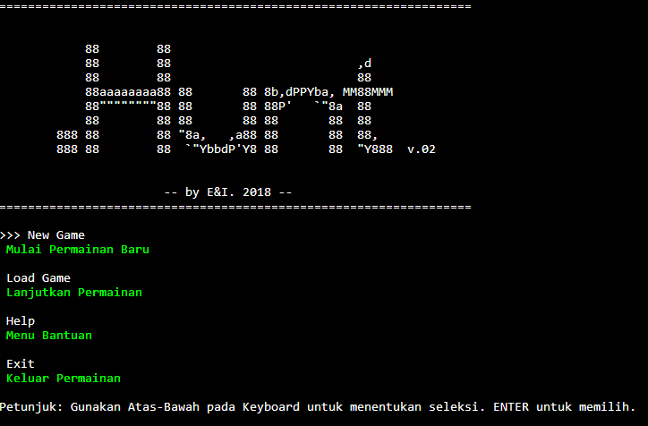
3b. Menu Utama
Berikut merupakan Menu Utama dotHunt.
Menu ini memiliki 4 pilihan yang masing-masing menjalankan program yang bersangkutan.
Menu ini memiliki interface yang dikendalikan menggunakan arrowkey keyboard (atas-bawa) dan seleksi dipilih dengan menekan tombol ENTER.
Dengan menggunakan metode control ini, program akan menjadi lebih intuitif dan mencegah terjadinya Input Error.
Code untuk menu ini disatukan dengan Judul Program.

Slide 14
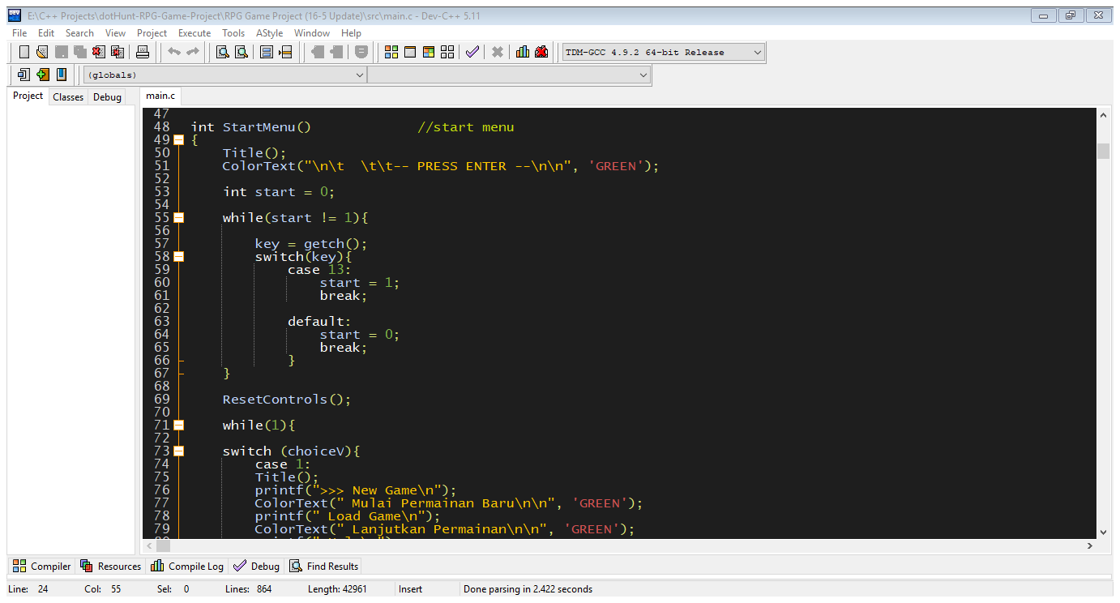
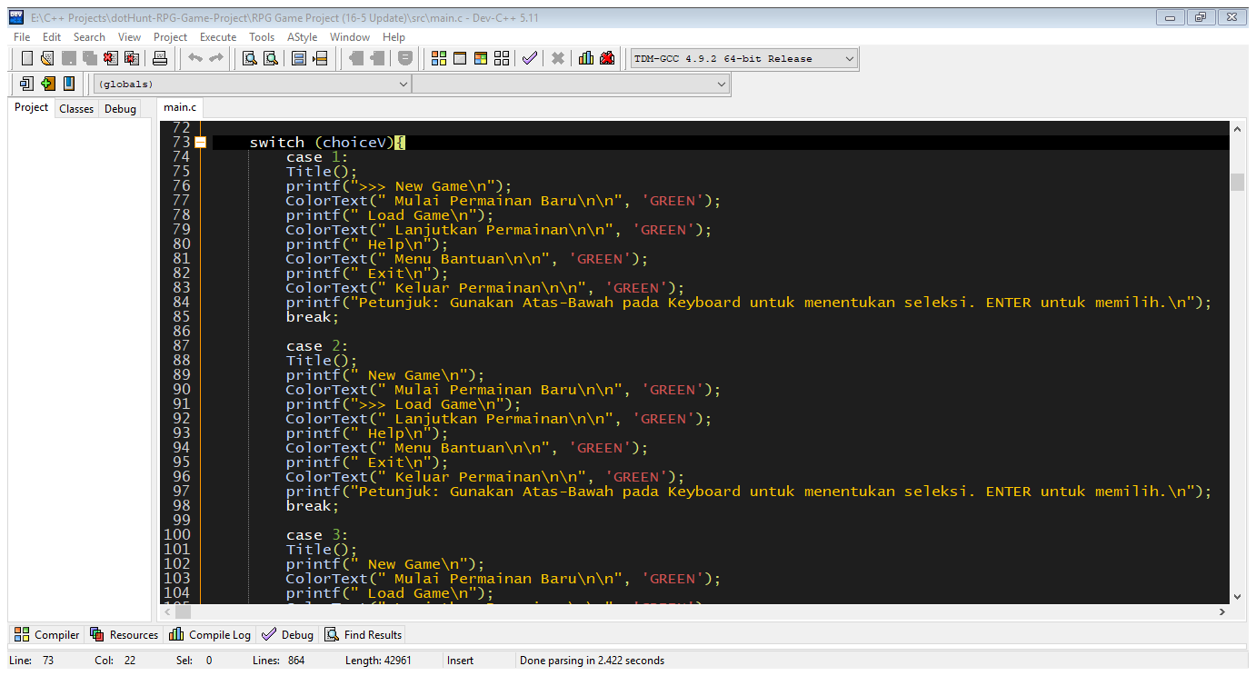
3b. Menu Utama (Source Code)

Slide 15
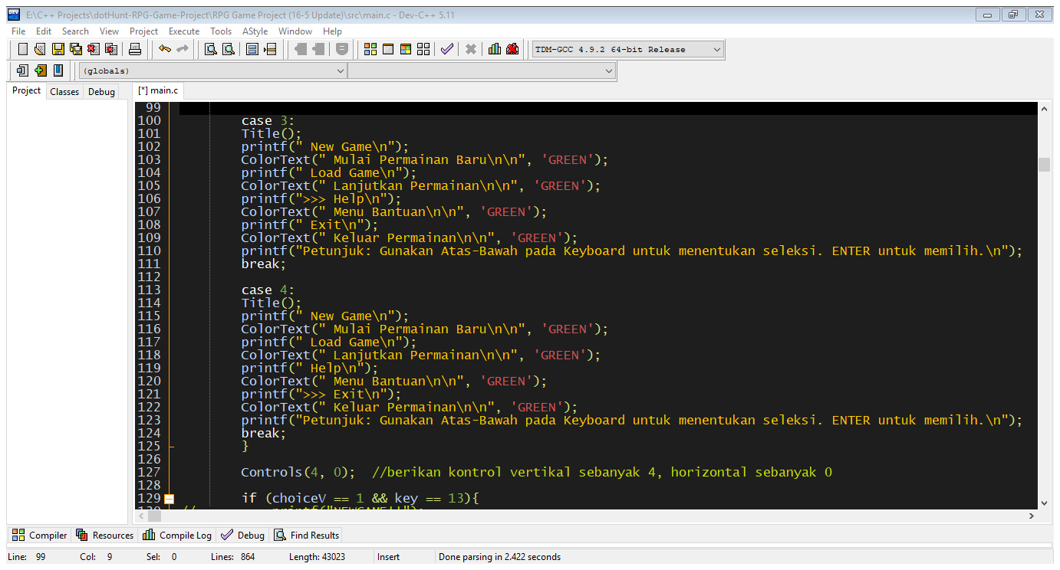
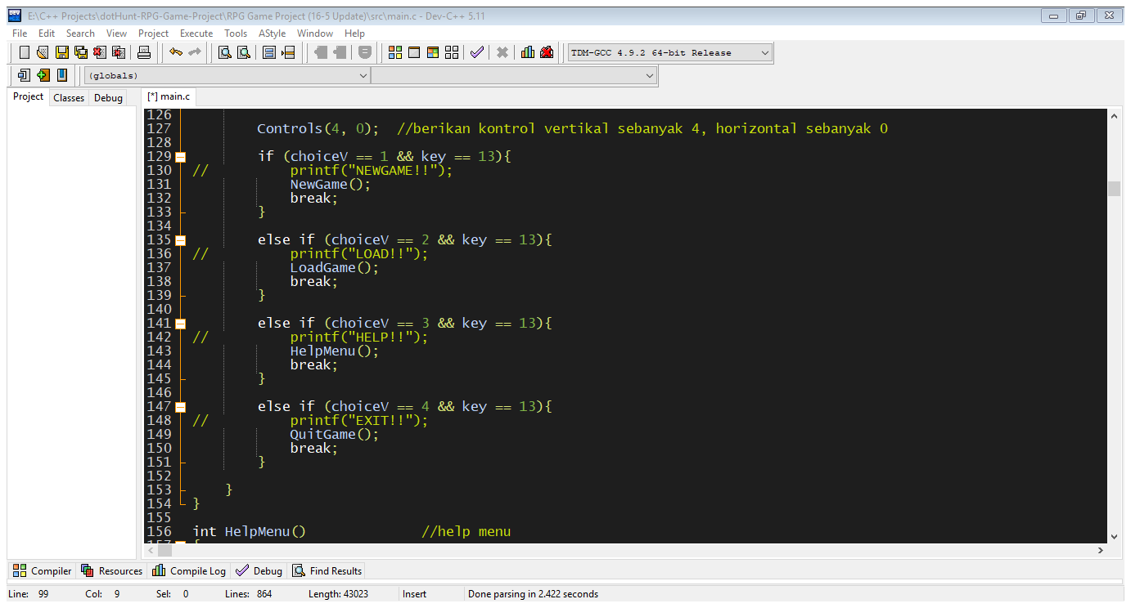
3b. Menu Utama (Source Code)

Slide 16
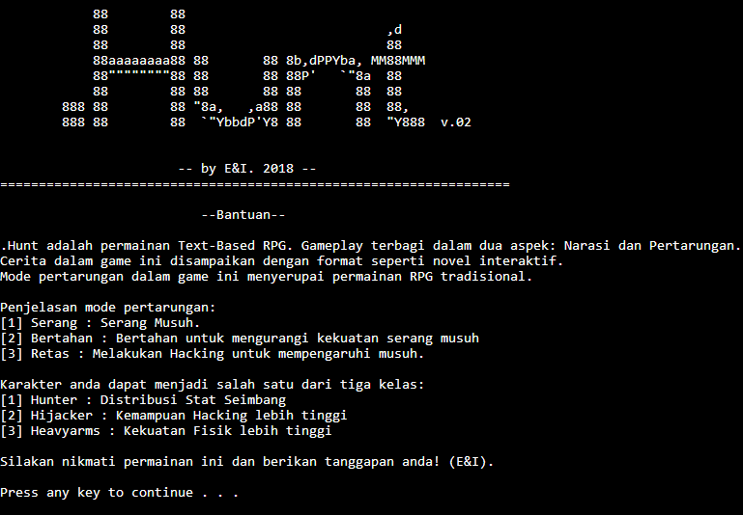
4. Menu Bantuan
Berikut merupakan Menu Bantuan yang disediakan dalam dotHunt.
Menu ini menjelaskan dotHunt secara singkat, tentang system cerita dan juga system battle atau pertarungan.

Slide 17
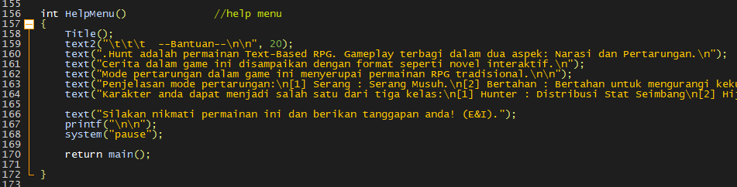
4. Menu Bantuan (Source Code)

Slide 18
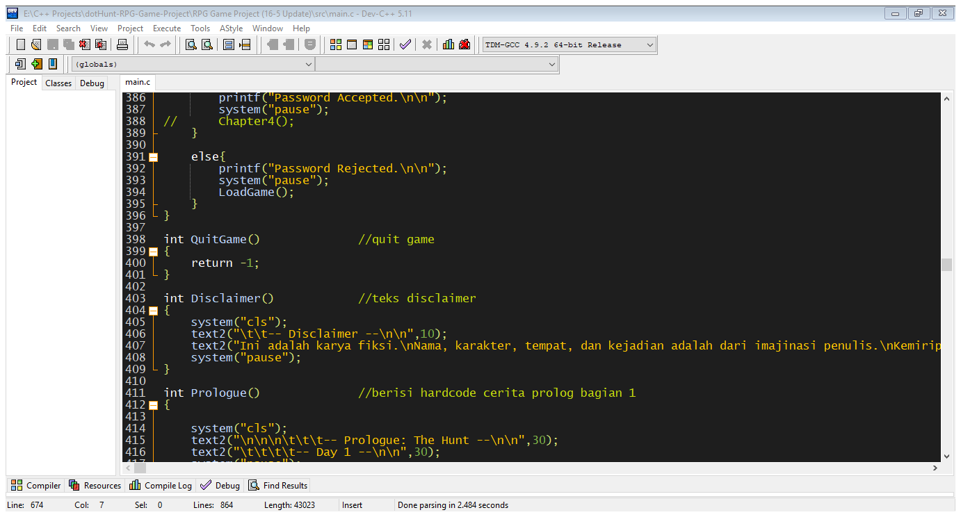
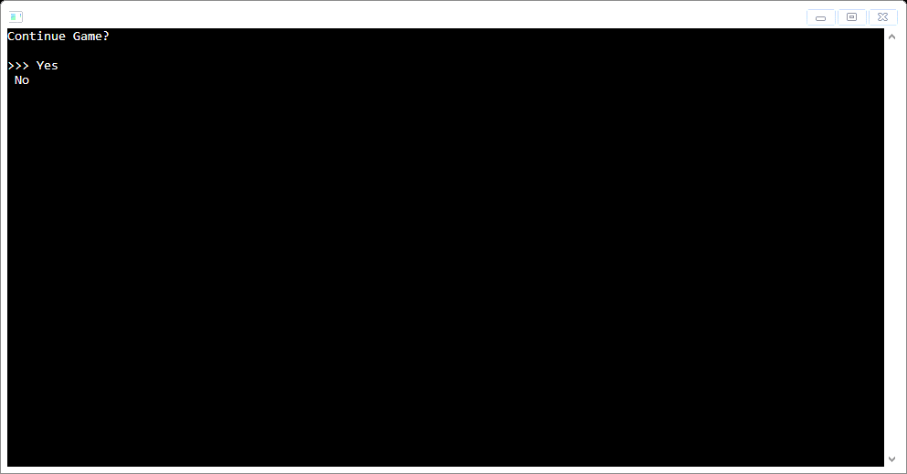
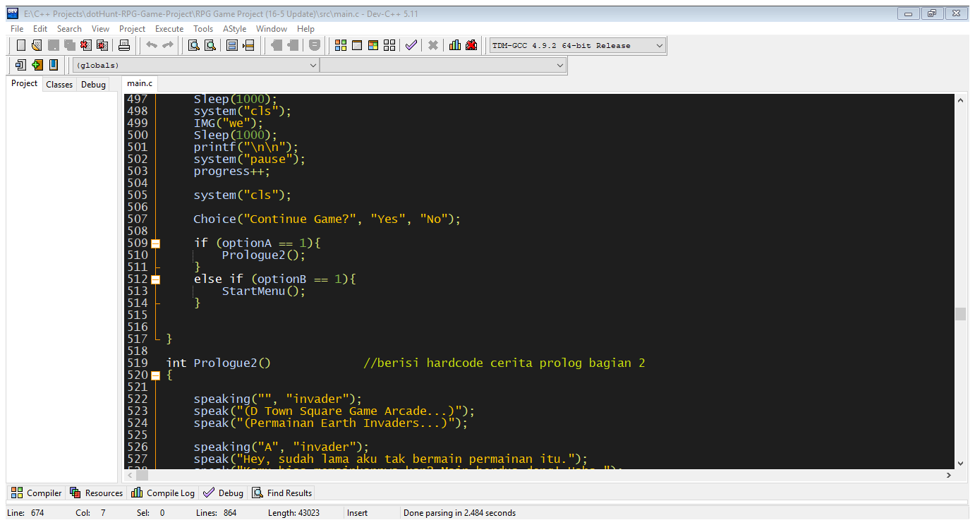
5. Program dapat dijalankan berulang dan keluar saat dihendaki.
Pada Menu Utama disediakan pilihan Exit untuk keluar dari permainan, dan pada awal setiap chapter diadakan pilihan apakah pemain ingin melanjutkan game atau tidak.

Slide 19
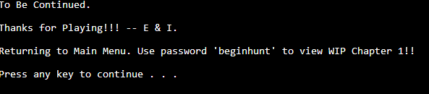
5. Program dapat dijalankan berulang dan keluar saat dihendaki.
Ketika cerita pada game ini sudah selesai, game akan mengulang kembali ke menu Judul.

Slide 20
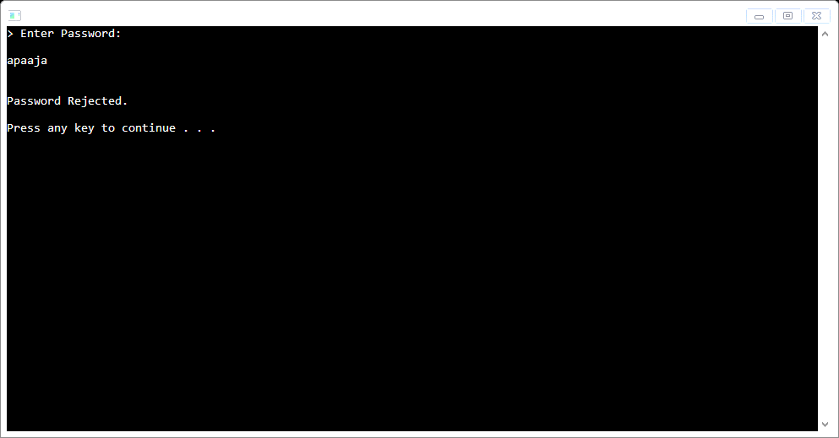

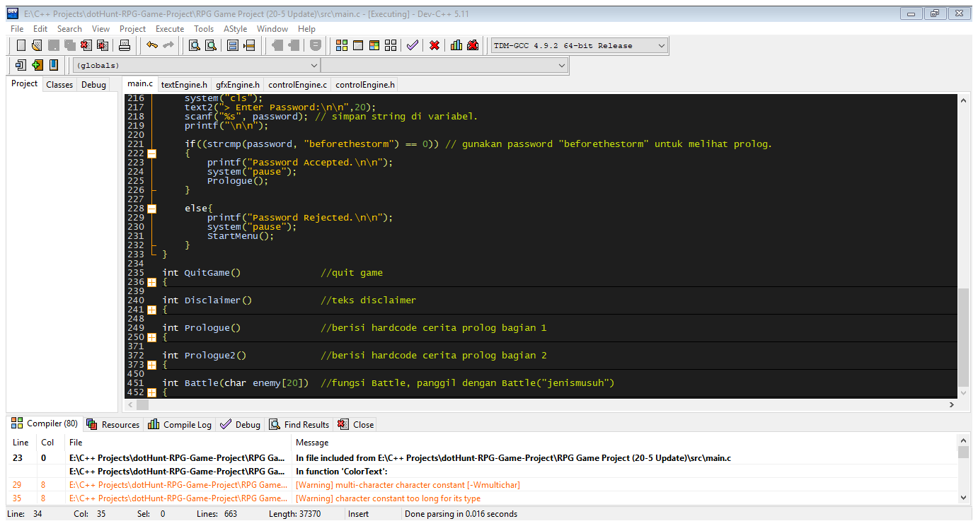
6&7.Error Handling & Message
Berikut merupakan fitur Load Game.
Fitur ini menggunakan system password yang apabila benar, akan merespon dengan teks “Password Accepted” dan melakukan jump ke bagian game yang dituju. Ketika salah, tampil “Password Rejected”.

Slide 21
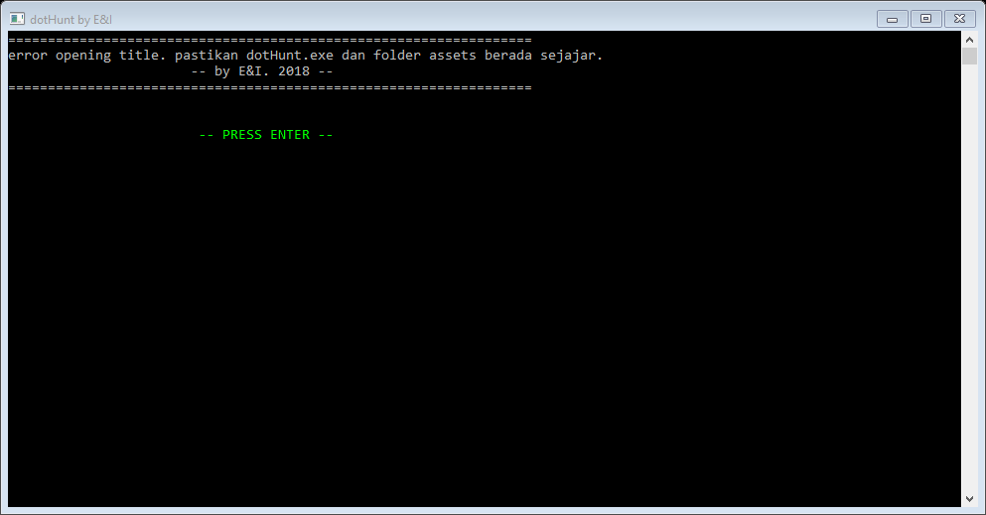
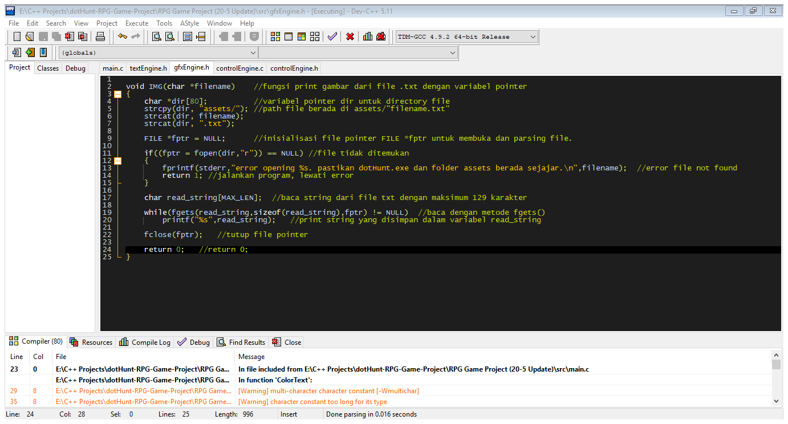
Error Handling & Message
Jika file exe hasil build tidak dalam satu folder Bersama assets, maka akan muncul error seperti berikut:

Slide 22
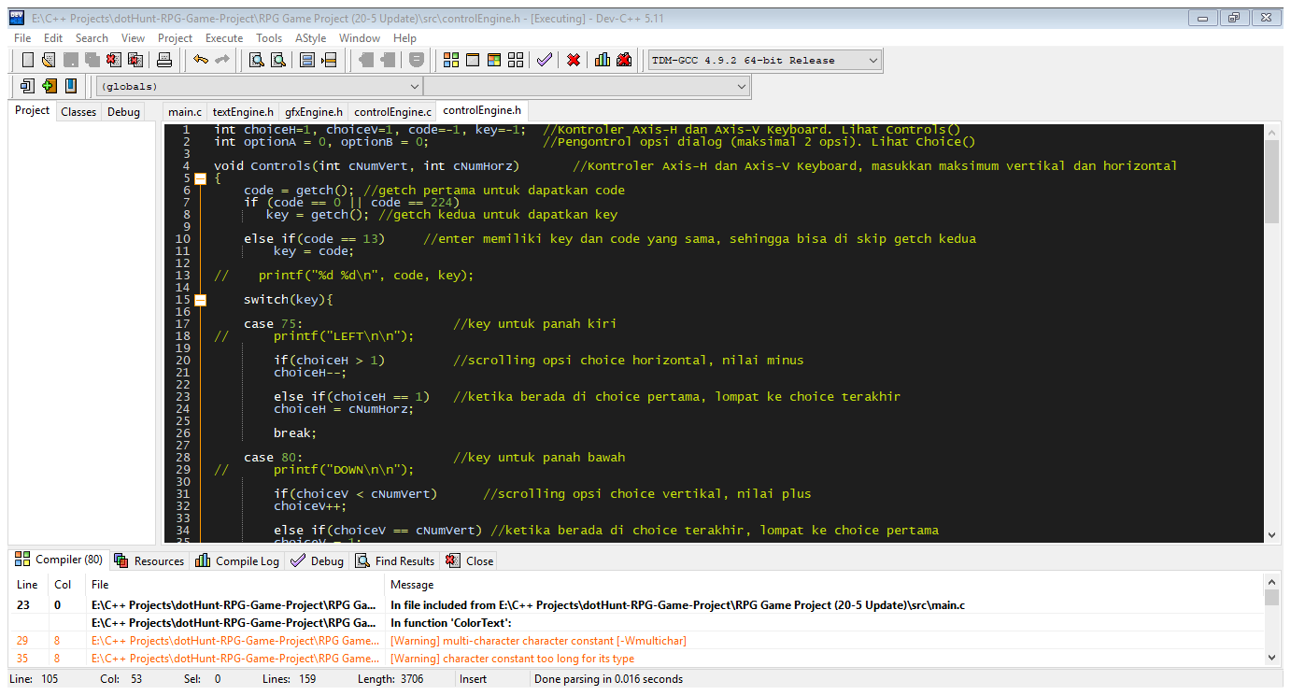
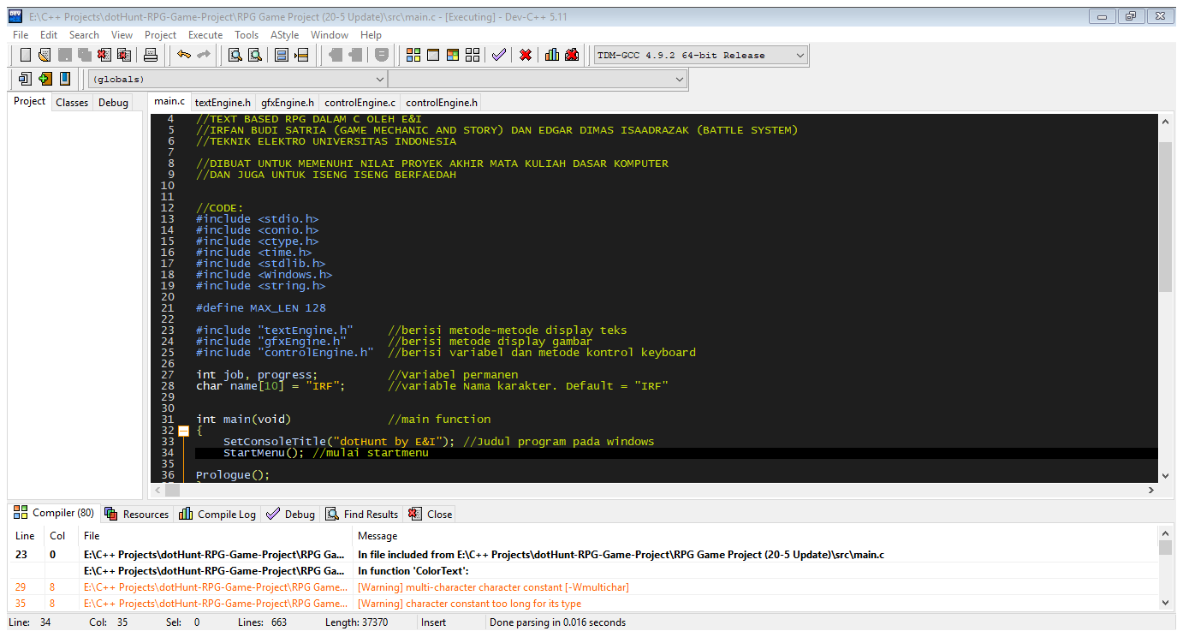
8&9&10. Penulisan Rapi, dilengkapi komentar, dan variable sesuai.
Penulisan sudah sesuai standar.

Slide 23
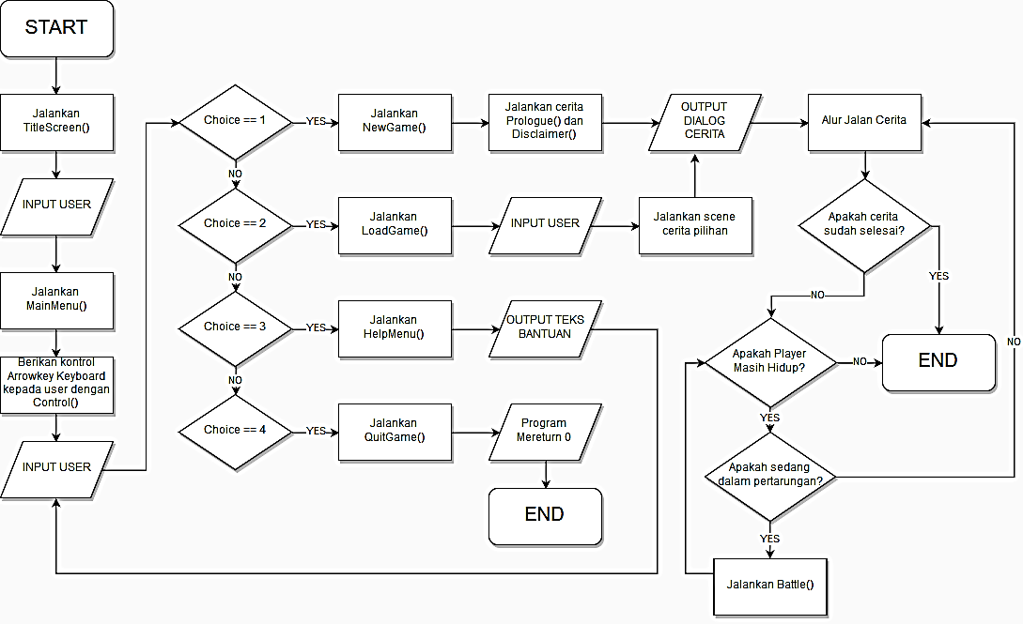
Flowchart Keseluruhan

Slide 24
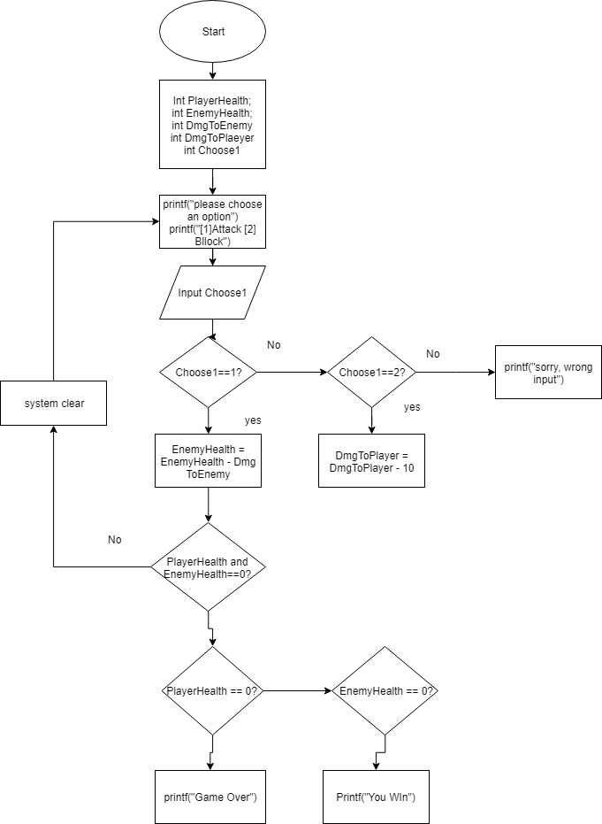
Flowchart Battle
Berikut merupakan Title Screen atau menu judul.
Tidak ada yang spesial mengenai menu ini, kecuali pemain harus menekan ENTER untuk dapat lanjut ke menu utama.
Tulisan .Hunt dibuat dengan generator teks ASCII yang tersedia pada tautan berikut:
http://patorjk.com/software/taag/

Slide 25
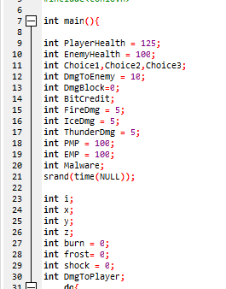
Battle Mechanic
Game ini pada dasarnya menggunakan integer sebagai
Inisialisasi variable yang dimana beberapa kaan berubah
Seiring dengan perjalanannya game
Terdapat srand(time(NULL)) yang berfungsi untuk
Generasi fungsi random() yang dimana akan mengacak
Angka untuk menentukan apakah musuh terkena efek
Samping atau tidak
Game ini memiliki keseruan pada fugnsi random
Dengan kata lain pemain perlu untuk beruntung untuk
menang

Slide 26
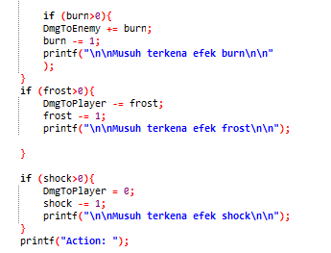
Burn/Frost/Shock effect
Pada bagian ini, program akan mengecek apakah nilai efek samping skill bernilai >0 bila iya
Maka musuh akan menderita efek samping seperti pada skill burn yang diamana musuh
Akan terkena damage tambahan , frost dimana player akan terkena damage yang lebih sedikit
, ataupun Shock yang dimana player tidak akan terkena damage sama sekali

Slide 27
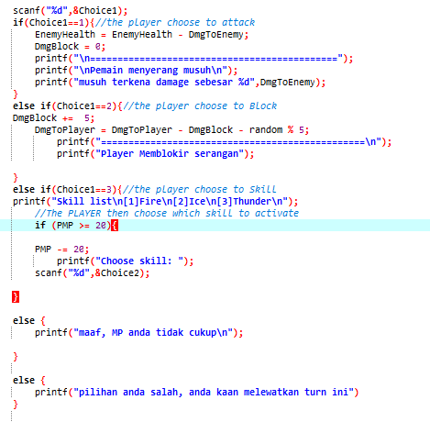
Choice1
Pada bagian ini, Program akan mencetak beberapa opsi untuk
Player pilih. Opsi tersebut adalah [1] Serang [2] Bertahan [3] Skill.
Player memilih pilihan dengan memasukan angka sesuai dengan
Pilihan yang dimana akan mengubah nilai integer Choice1.
pada saat player memilih serang maka pada akhir turn
Musuh akan menderita 10 damage. Apabila player memilih bertahan
Maka damage yang diterima akan berkurang. Apabila player memilih
Skill maka program meminta masukan untuk Choice2
Apabila player memasukan pilihan yang tidak tepat, maka player akan
Menerima konsukuensi beruba melewati turn
Perlu diingat, pada saat memilih skill, player harus menyumbang 20MP
Yang diamana apabila tidak bisa dilakukan maka player akan melewati
Turn.

Slide 28
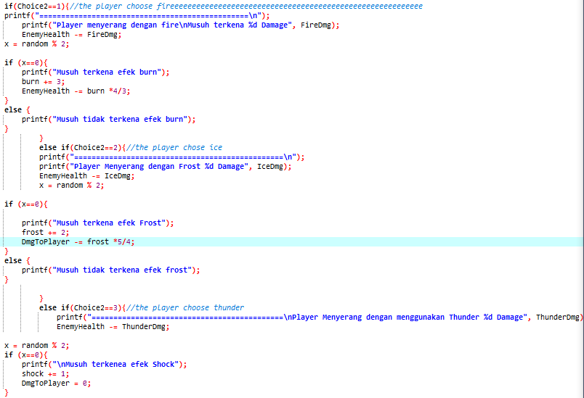
Choice2
Choice2 ini berfungsi untuk meminta player
Untuk memasukan input pilihan kedua. Sama
Seperti Choice1, player akan diminta untuk
Memasukan angka.
Angka akan diolah dengan menggunakan
If dan else if

Slide 29
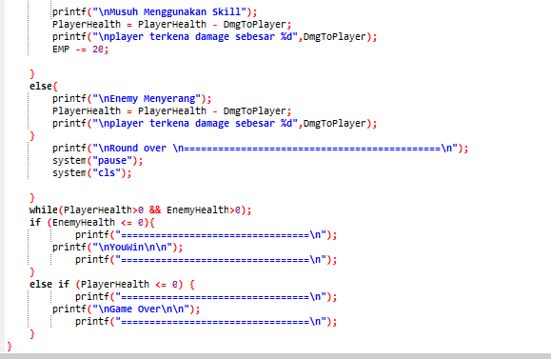
Gerak Musuh
Setiap akhir pertandingan, musuh akan melakukan serangan
Kepada player yang dimana akan mengakibatkan HP Player
Berkurang sebesar 10 point
Namun, ada saat dimana musuh akan menggunakan skill yang
Dimana akan menghabiskan MP sebesar 20. gerakan tersebut
Hanya bisa dilakukan jika musuhMP > 20.
Pada saat musuh menggunakan skill maka musuh akan
Memberikan damage sebesar 15.

Slide 30
Penutup dan Sumber Referensi
1. https://cboard.cprogramming.com/cplusplus-programming/161868-how-use-ascii-art-c-cplusplus.html
untuk print gambar ASCII di C
2. http://web.theurbanpenguin.com/adding-color-to-your-output-from-c/
untuk teks berwarna di C
3. https://www.asciiart.eu/
sumber gambar gambar ASCII
4. https://stackoverflow.com/questions/10463201/getch-and-arrow-codes/11432632
cara menginputkan arrowkey di C
PROGRAM INI TERSEDIA DALAM GITHUB.
https://github.com/irfanbstr/dotHunt-RPG-Game-Project
https://github.com/edgardimas

